Slide 1


Стажировка ВТБ Юниор
в сети банка

Slide 2







ВТБ: миссия, видение и ценности
Наши ценности
Миссия
Мы помогаем людям воплощать их планы, создавая лучшие финансовые решения.
Мы – команда профессионалов, работающих для наших клиентов и всей страны.
Дорожим клиентом
Мы ставим потребности клиента во главу угла. Мы доверяем клиенту и стремимся заслужить его доверие. Мы слушаем и слышим клиента
Работаем в команде
Мы уважаем и доверяем друг другу. Мы поддерживаем друг друга и помогаем коллегам расти. Мы добиваемся общих целей
Отвечаем за результат
Мы нацелены на результат, а не на процесс. Каждый из нас отвечает за свой вклад в достижение общих целей. Мы открыто говорим об успехах и неудачах
Видение
Проявляем инициативу
Динамично и устойчиво растущая универсальная финансовая группа, которая призвана быть для своих клиентов финансовым партнером первого выбора, обеспечивая их потребности наиболее удобными и современными способами.
Мы относимся к делу неравнодушно. Мы занимаем проактивную позицию при решении общих задач. Мы делаем больше, чем формально обязаны
Совершенствуемся постоянно
Мы открыты к изменениям. Мы начинаем изменения с себя. Мы не боимся экспериментировать

Slide 3



Ключевые факты о ВТБ
Корпоративно-инвестиционный бизнес – обслуживание всех крупнейших корпоративных клиентов из ключевых секторов российской экономики
Средний и малый бизнес – один из ведущих российских банков, обслуживающих более 1 млн клиентов – предпринимателей и компаний
Розничный бизнес – второй по величине розничный банк в России, созданный с нуля в 2005 году
17 млн
клиентов ФЛ
1 млн
клиентов ЮЛ
1,3 тыс.
отделений
50 тыс.
сотрудников

Slide 4
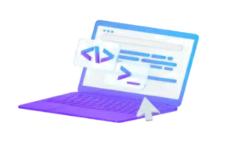

Стажировка ВТБ Юниор в сети
Направления стажировки
Розничный бизнес
Средний и малый бизнес
У вас нет опыта
работы?
Работа с клиентами – физическими лицами
Работа с корпоративными клиентами
Кредитный анализ

Slide 5

Требования и условия работы
/ Выпускники ВУЗов/ССУЗов 2022 — 2023 года выпуска, 1-2 курса магистратуры
/ Развитые коммуникативные и аналитические навыки
/ Возможность работать полный рабочий день
Требования
к вам
/ Официальное трудоустройство,
/ Конкурентная зарплата
/ Комплексная программа обучения
/ Полис ДМС
Мы
предлагаем

Slide 6




Даты и длительность стажировки
Прием заявок
Продолжительность
15 июня 2023
12 месяцев
Начало стажировки
География
3 июля 2023
Более 65 городов

Slide 7
География стажировки
Калининград
Калуга
Кемерово
Киров
Кострома
Королев
Краснодар
Красноярск
Курск
Липецк
Москва
Мурманск
Нижний Новгород
Новосибирск
Новый Уренгой
Омск
Орёл
Оренбург
Пенза
Пермь
Архангельск
Астрахань
Балашиха
Барнаул
Белгород
Благовещенск
Брянск
Великий Новгород
Владивосток
Владимир
Волгоград
Воронеж
Грозный
Екатеринбург
Жуковский
Иваново
Ижевск
Иркутск
Йошкар-Ола
Казань
Петрозаводск
Подольск
Псков
Ростов-на-Дону
Рязань
Самара
Санкт-Петербург
Саранск
Саратов
Смоленск
Ставрополь
Сургут
Сыктывкар
Тамбов
Тверь
Томск
Тула
Тюмень
Улан-Удэ
Ульяновск
Уфа
Хабаровск
Чебоксары
Челябинск
Череповец
Чита
Южно-Сахалинск
Якутск
Ярославль
Средний и малый бизнес

Slide 8

Обучение ВТБ Юниор в региональной сети
Обучение в розничном бизнесе
Изучение первичной информации
Изучение информации по работе с физическими лицами
Изучение информации по работе с зарплатными и корпоративными клиентами
Знакомство с работой в премиальном сегменте
Финансовые продукты
Стандарты обслуживания
Выполнение простых клиентских операций
Полный перечень продуктовой линейки Банка
Работа в программном обеспечении
Специфика работы с корпоративными клиентами
Навыки эффективных презентаций для больших аудиторий
Специфика продаж и обслуживания клиентов сегмента Привилегия,
Изучение продуктовой линейки ВТБ для клиентов сегмента Привилегия
*На каждом этапе обучения за стажером-Юниором закрепляется Наставник/опытный коллега
С момента оформления
Сентябрь 2023
Март 2024
Май-июнь 2024

Slide 9
Обучение ВТБ Юниор в региональной сети
Обучение в среднем и малом бизнесе
Самостоятельное обучение
Базовое обучение
Самостоятельное обучение
Продвинутое обучение
Самостоятельное изучение учебных материалов
С 1-й недели
Длительность – 1 неделя
Самостоятельное изучение учебных материалов
2-4 неделя
Длительность – 1 месяц
Специфика работы с корпоративными клиентами,
Навыки эффективных презентаций для больших аудиторий
Обучение для повышения экспертизы
С 3 месяца
Длительность зависит от программы
*На каждом этапе обучения за стажером-Юниором закрепляется Наставник/опытный коллега

Slide 10

Пройдите 5 этапов отбора
Приём
заявок
01
Отправьте своё резюме
Скрининг резюме
и интервью с HR
02
Устно ответьте на вопросы о себе
03
Видеоинтервью
Ответьте на вопросы о себе на специализированной платформе

Slide 11

Пройдите 5 этапов отбора
04
Онлайн-тестирование
Пройдите тесты на анализ вербальной и числовой информации
Центр оценки или интервью с нанимающим менеджером
05
Примите участие в центре оценки и/или интервью с будущем руководителем
Получите оффер
Мы рады видеть вас
в наших рядах

Slide 12
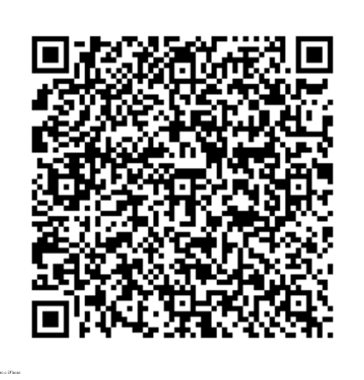
Заполните форму и станьте частью команды ВТБ!
Подробную информацию о вакансиях ВТБ можно получить у HR-менеджера,
Мурзоевой Юлии +7(923)686-5666, murzoeva@vtb.ru

